Slide 1
H. AYUNTAMIENTO CONSTITUCIONAL DE EL SALTO
DIRECCION DE EDUCACIÓN
INFORME MENSUAL DE ACTIVIDADES OCTUBRE 2023

Slide 2
Conmemoraciones Cívicas celebradas en el Municipio
El día martes 21 de noviembre se llevó a cabo la participación de 30 planteles escolares, desde Educación Preescolar hasta nivel Superior, con un total de 1400 estudiantes que desfilaron en el marco del 113 aniversario de la Revolución Mexicana.

Slide 3
Actividad Lúdica Pedagógica

Slide 4
Taller “ Recrea Familia”

Slide 5
Eventos de Promoción Educativa
El día 3 de noviembre se llevó a cabo el Evento Cultural con apoyo de los Planteles de Educación Básica de El Verde, Primaria Servando Teresa de Mier, Primaria Enrique González Martínez, Danza Azteca Tonantzin. Se realizó el Altar de muertos, y el acompañamiento de la degustación de alimentos.

Slide 6
Colaboración con otras Dependencias
Se Gestiono en el mes de Octubre el apoyo de envió de Pipas a diferentes Planteles de nivel Preescolar, Primaria y Secundaria.
Preescolar Secundaria
Narciso Mendoza (Cabecera) Secundaria Técnica 98 (La Higuera)
Primaria
Emiliano Zapata (Cabecera) 6 pipa Villas de Guadalupe.
Reino de Holanda (Las Pintas) 3 pipas.
Irene Robledo (Las Pintas) 3 pipas.

Slide 7
En el mes de Octubre se Gestionaron diversos tipos de apoyo a diferentes Planteles de nivel Preescolar, Primaria y Secundaria.
Preescolar
Narciso Mendoza (Apoyo de protección civil para retiro de avispas) Cabecera.
Cinthia Jazmín (Retiro de ramas) Parques del Castillo.
Federico Froebel (Conexión de drenaje) Huizachera.
Humberto Cárdenas Trigo (Apoyo con Seguridad Pública) Parques del Triunfo.

Slide 8
Primaria
Primaria Carlos Larralde (Fumigación) Cima Serena.
Primaria José Ortiz de Domínguez (Recogieron un perro muerto) Insurgentes.

Slide 9
Secundarias
Secundaria General 102 (Recolección de basura 2 veces) Santa Rosa- Las Pintas.

Slide 10
Gestiones
El día martes 7 de noviembre se llevó a cabo una reunión con los diferentes Planteles Educativos, para la organización y seguimiento del desfile del 20 de noviembre.

Slide 11
Entrega de Insumos

Slide 12
Apoyar a los Ciudadanos para que continúen con sus estudios
Se cuenta con el apoyo del COBAEJ, ubicado en la Delegación Pintitas, donde jóvenes y adultos mayores pueden continuar sus estudios.
Se cuenta con el apoyo de INNEJAL, ubicado en Cabecera Municipal, donde se a derivado a mas de 10 personas.

Slide 13
Implementar Proyectos de Intervención que aumenten el nivel Educativo de los ciudadanos del Municipio
Se cuenta con el apoyo de Transporte Escolar, donde jóvenes del CUT Tonalá y Zapotlanejo adquieren dicha ayuda; beneficiando un total de 160 estudiantes, con un horario de 6:00 de la mañana a 9:00 de la noche de lunes a viernes.

Slide 14
Otras Actividades

Slide 15
Anexos

Slide 16
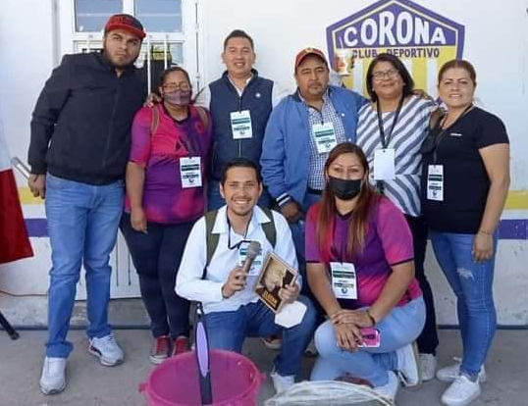
Dirección de Educación Municipal
Casa de la Cultura, Narciso Mendoza #18, Col. Centro, El Salto
(33) 32 84 14 40 Ext. 314

